Slide 1

Proyecto Ecommerce

Slide 2
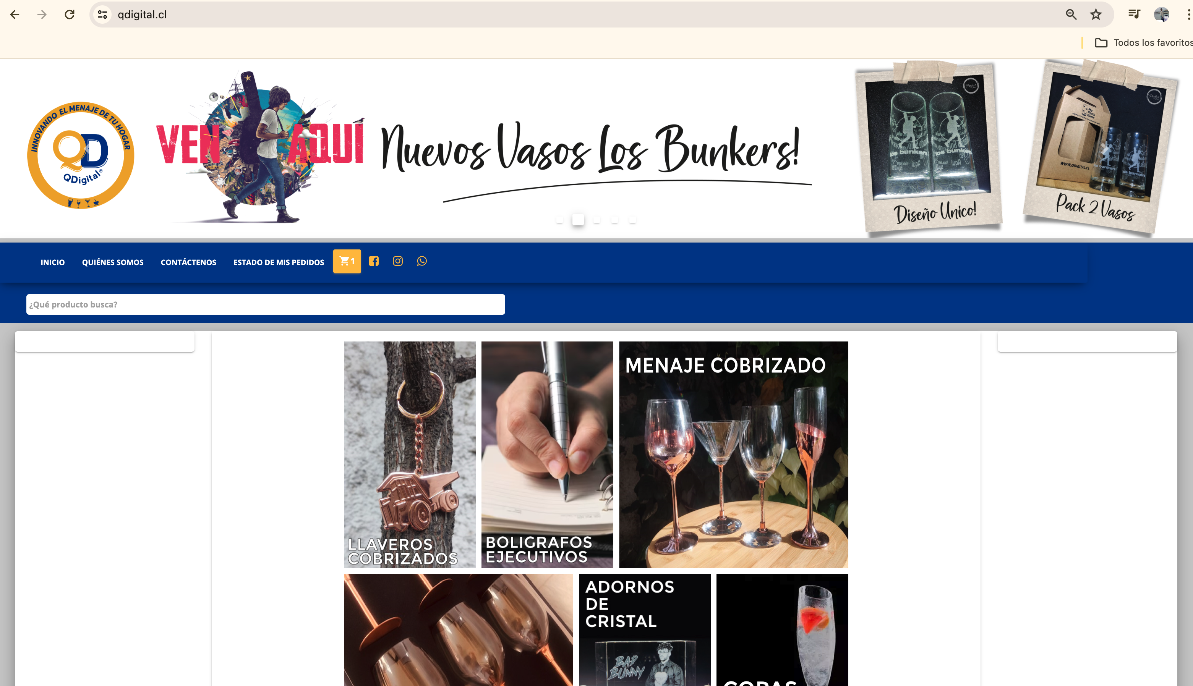
Proyecto Ecommerce
Ecommerce => qdigital.cl

Slide 3
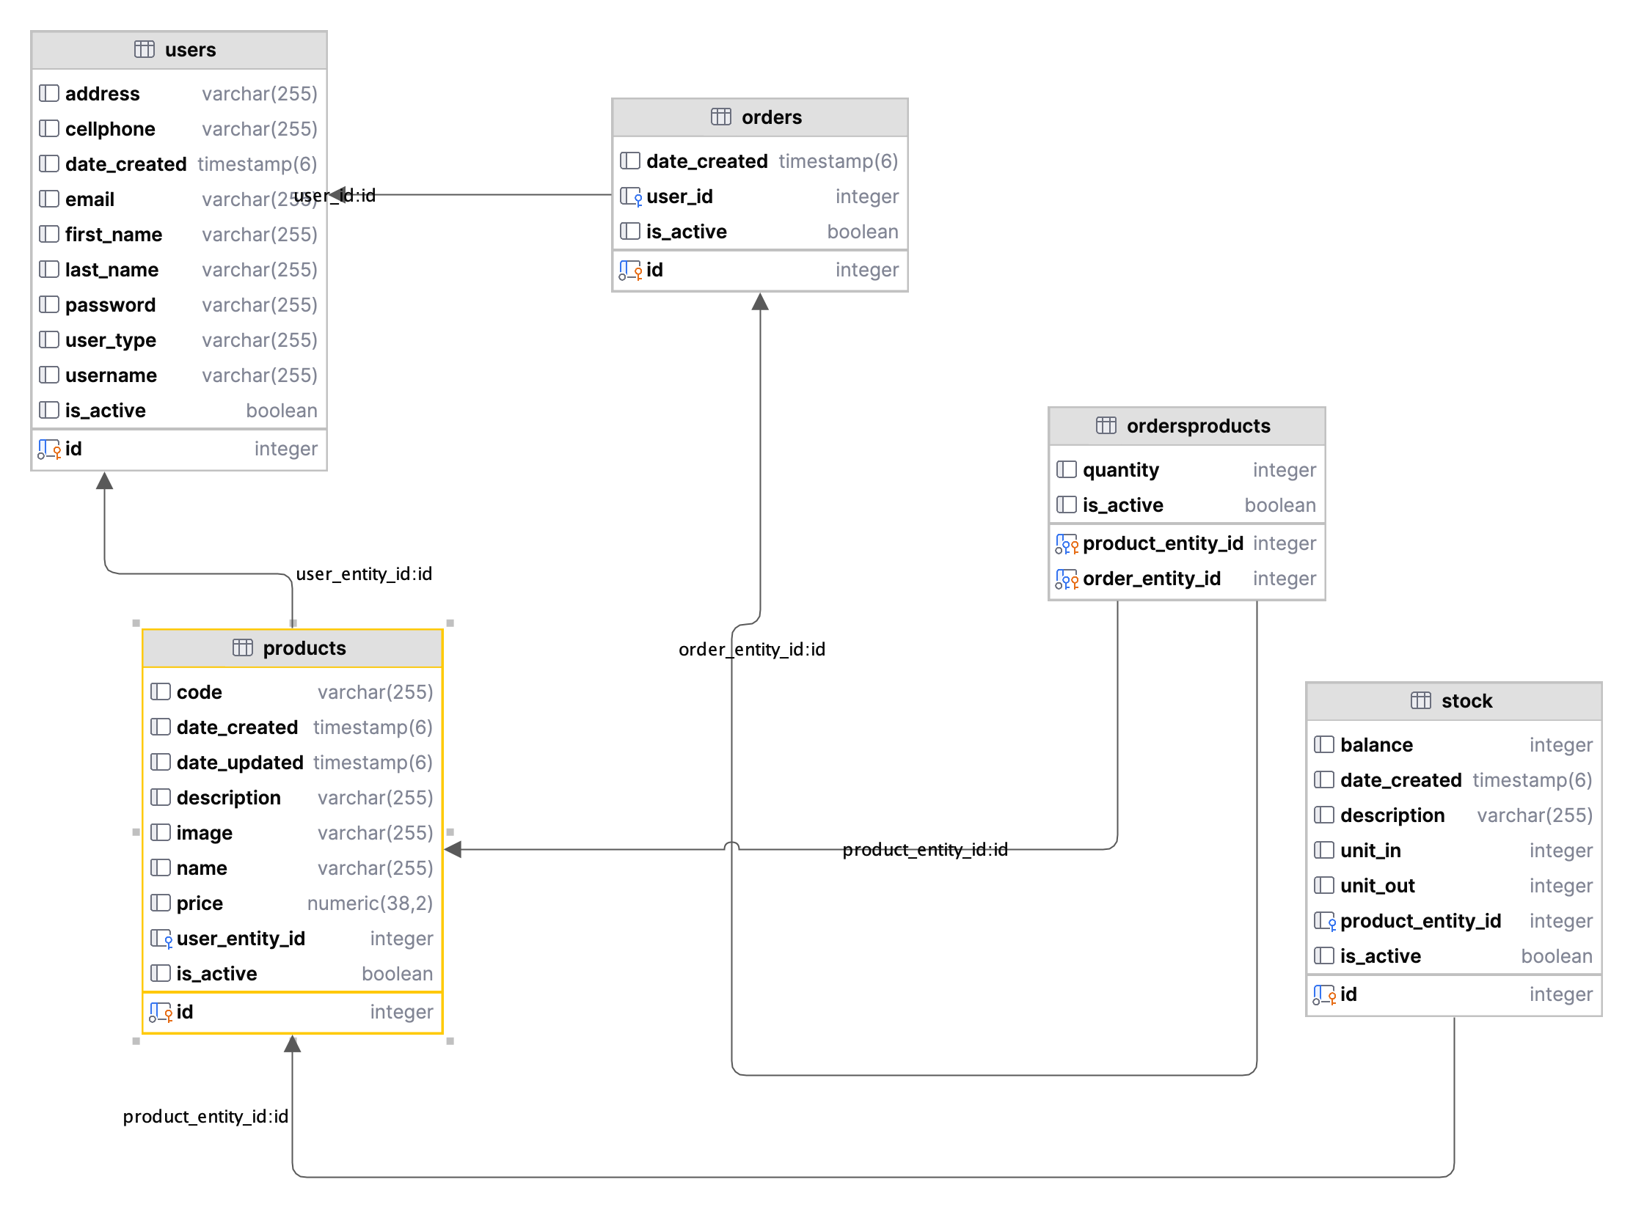
La Base de datos

Slide 4
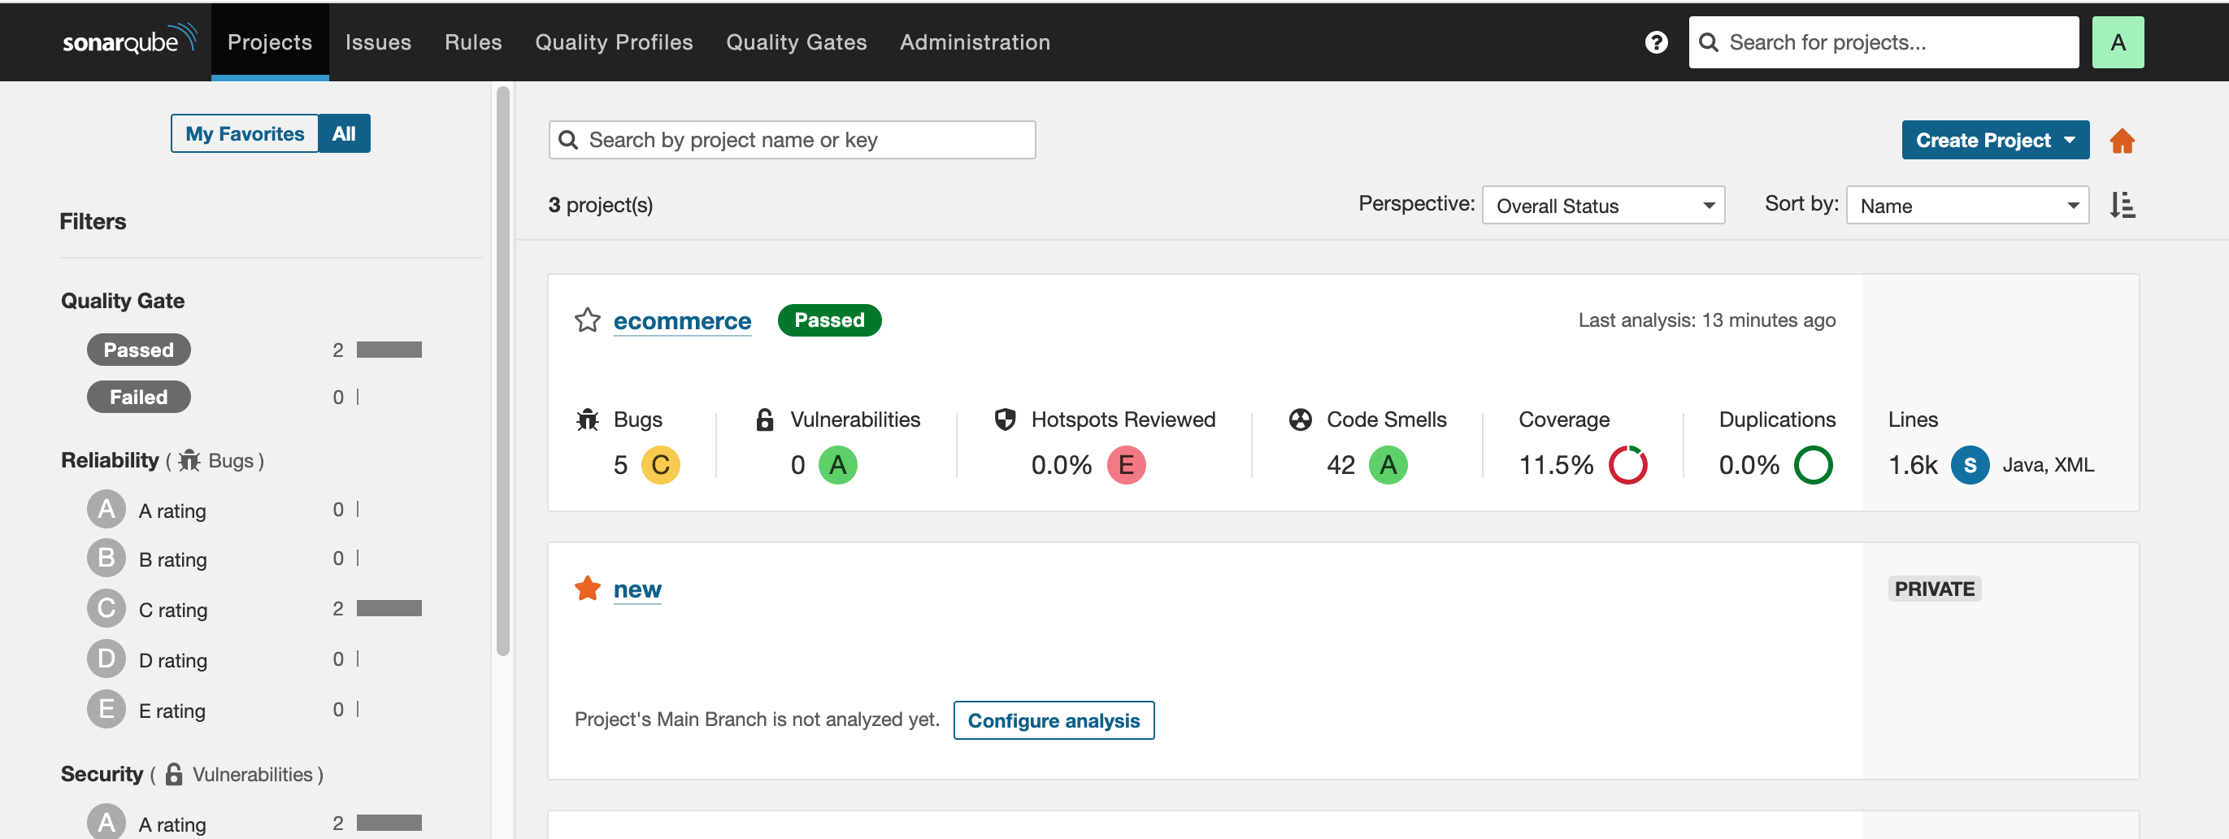
Análisis de SonarQube

Slide 5
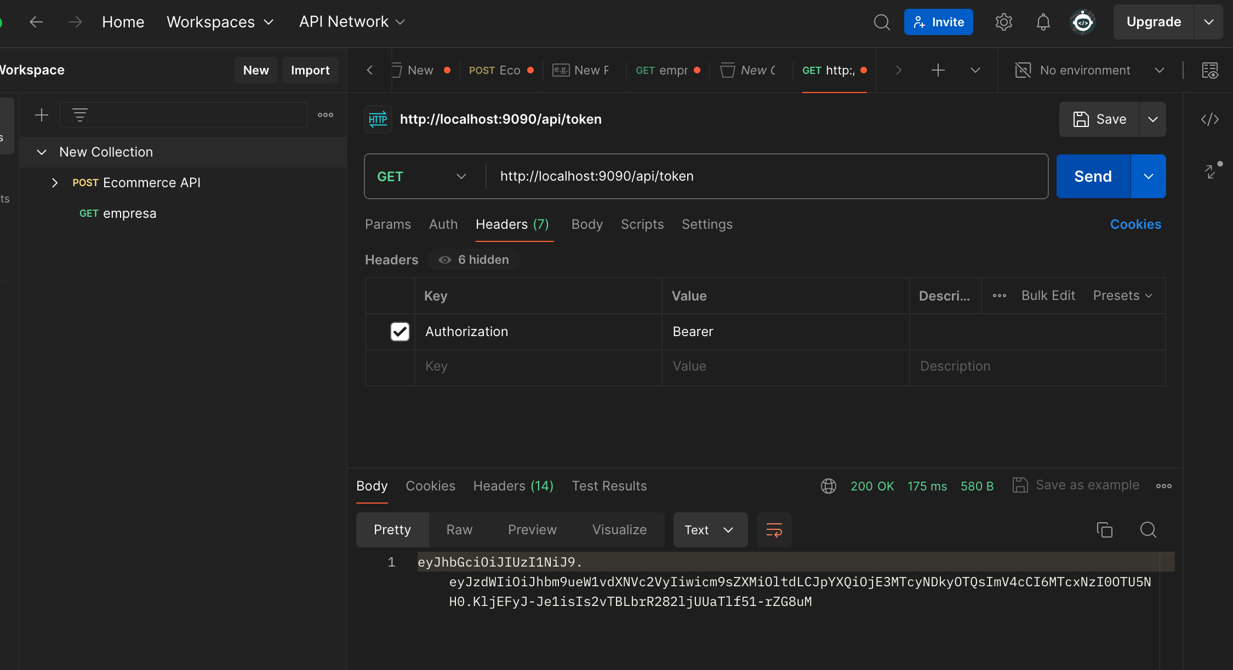
Generación de token
Usuario Autenticado

Slide 6
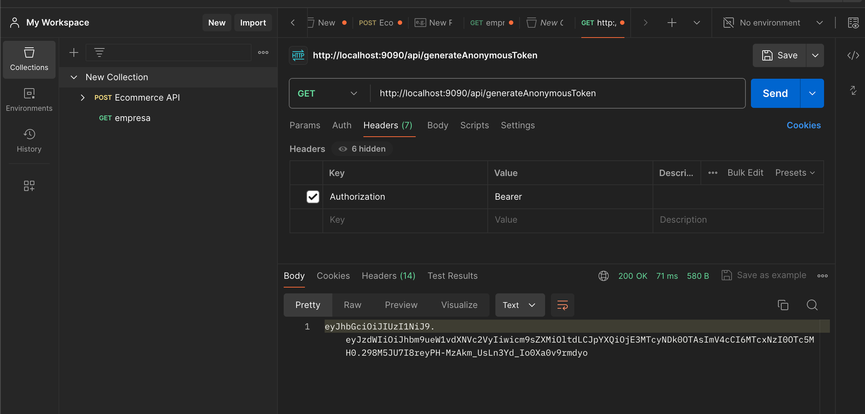
Generación de token
Generar Token para Usuario Anónimo

Slide 7
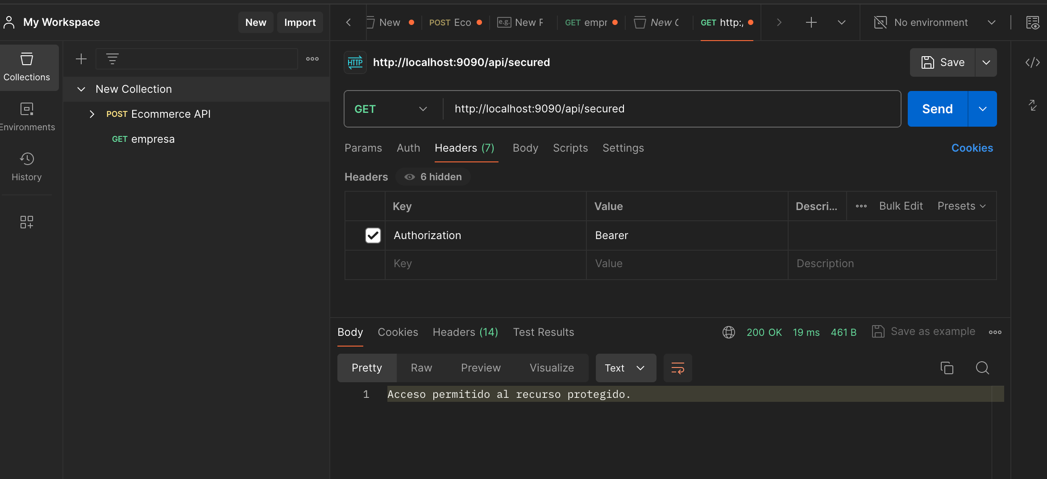
Generación de token
Acceder a Endpoint Protegido

